Slide 1
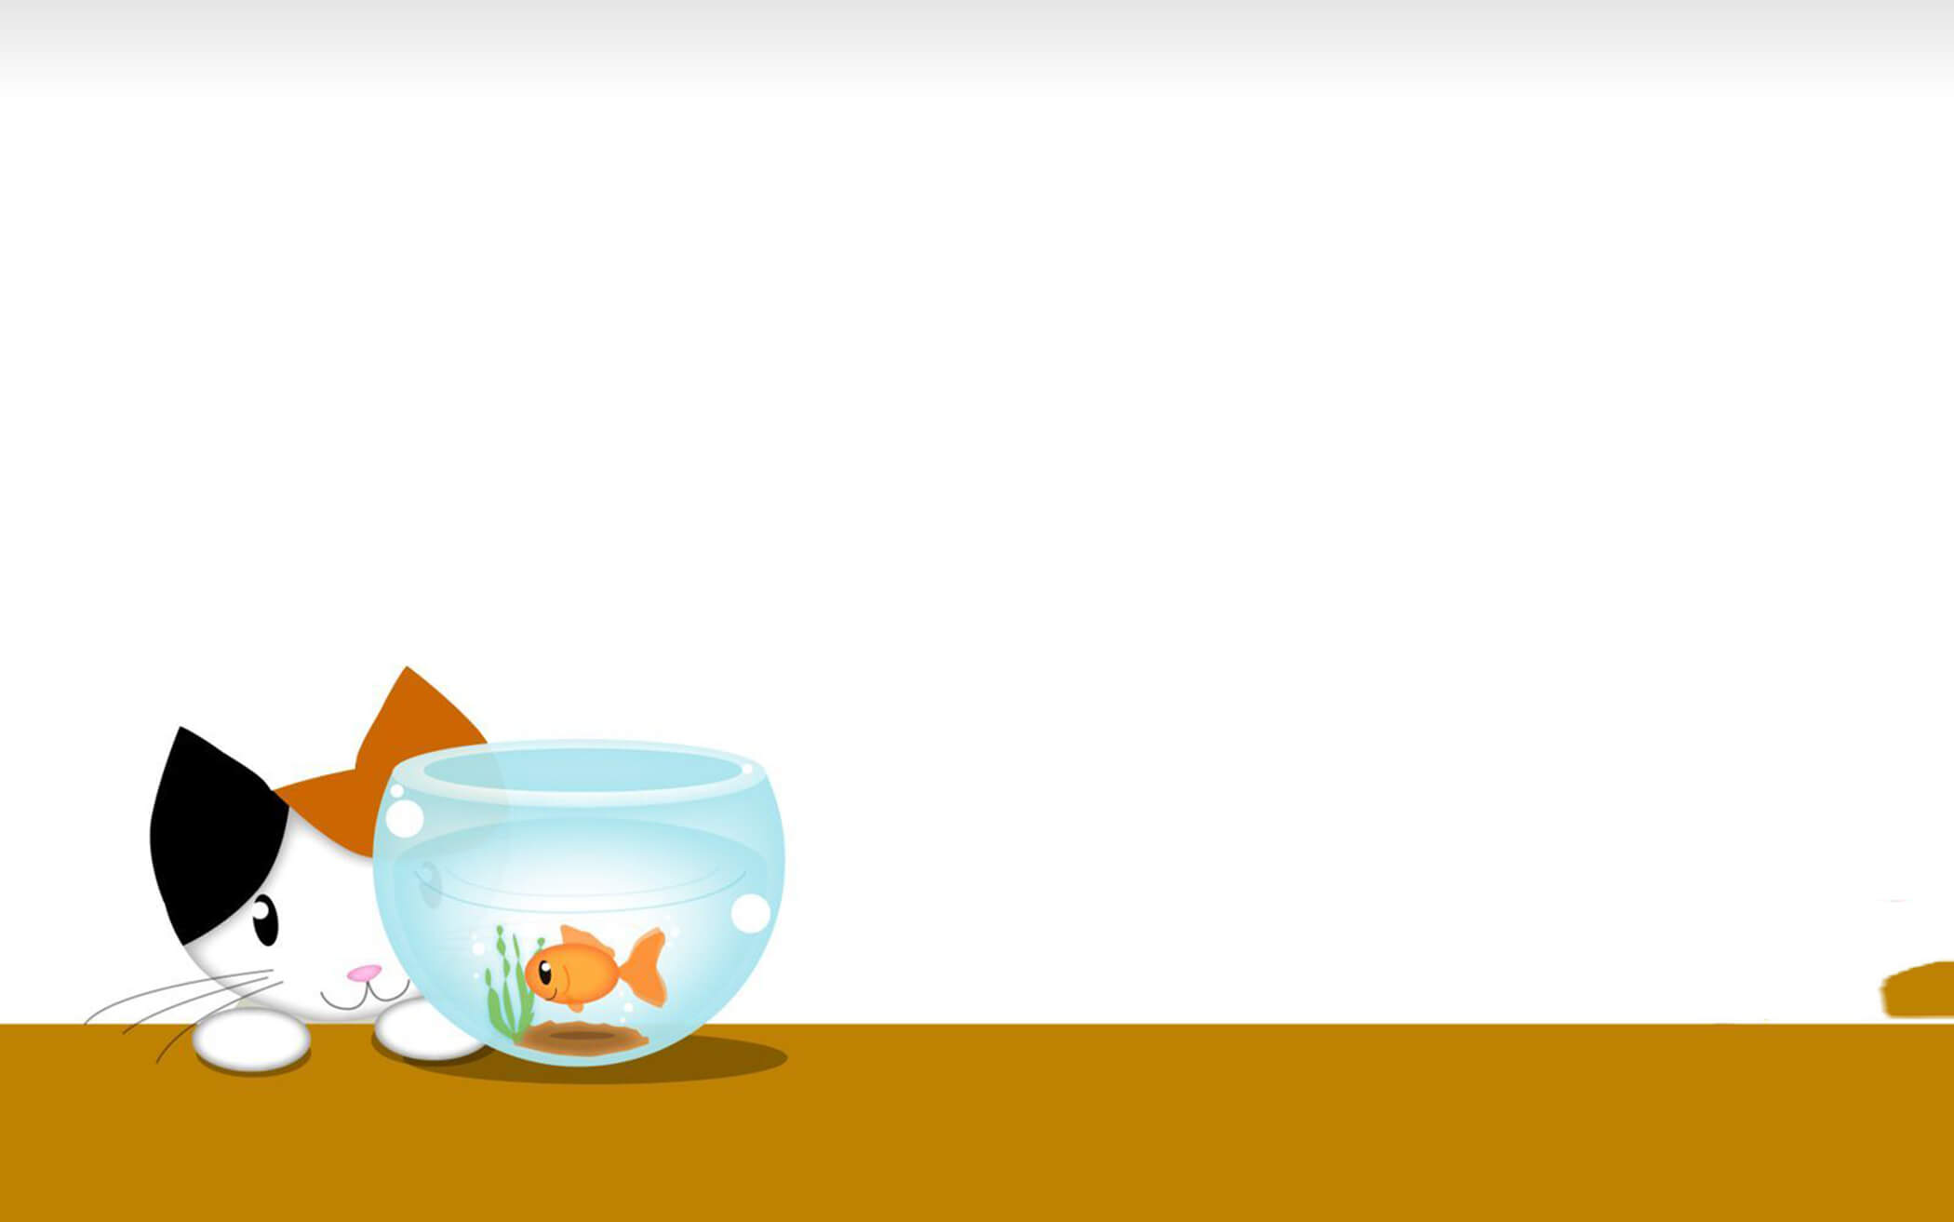
TRƯỜNG TIỂU HỌC PHÚ THỌ
KÍNH CHÀO QUÝ THẦY CÔ VỀ DỰ GIỜ THĂM LỚP.
Giáo viên: Nguyễn Thị Thanh Ly
Dạy lớp : 1/6

Slide 2
Thứ tư, ngày 14 tháng 2 năm 2025
Tập đọc
Kiểm tra bài cũ

Slide 3



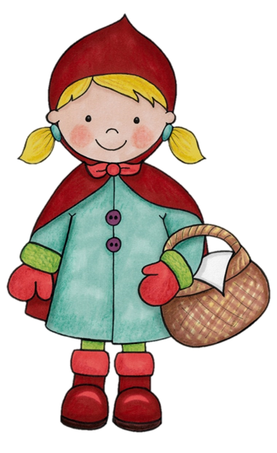

Ngày đầu đi học,Nam hồi hộp lắm. Mẹ nhẹ nhàng đặt một nụ hôn vào bàn tay Nam và dặn:
Mỗi khi lo lắng, con hãy áp bàn tay này lên má. Mẹ lúc
nào cũng ở bên con.

Slide 4

Nam cảm thấy thật ấm áp. Cậu im lặng
rồi đột nhiên mỉm cười:
Mẹ đưa tay cho con nào!
Nam đặt một nụ hôn vào bàn tay mẹ rồi thủ thỉ:
-Bây giờ thì mẹ cũng có nụ hôn trên bàn tay rồi. Con yêu mẹ!
Nam chào mẹ và tung tăng bước vào lớp.

Slide 5


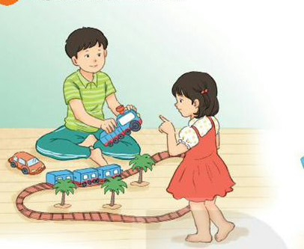
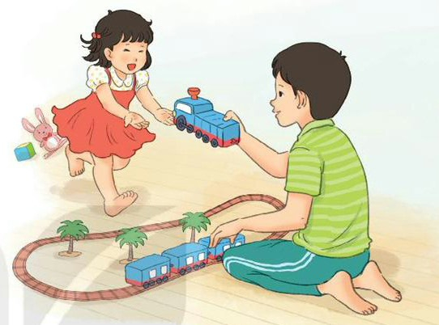
Thứ tư, ngày 14 tháng 2 năm 2025
Tập đọc
1.
Quan sát tranh

Slide 6
Thứ tư, ngày 14 tháng 2 năm 2025
Tập đọc
Làm anh

Slide 7
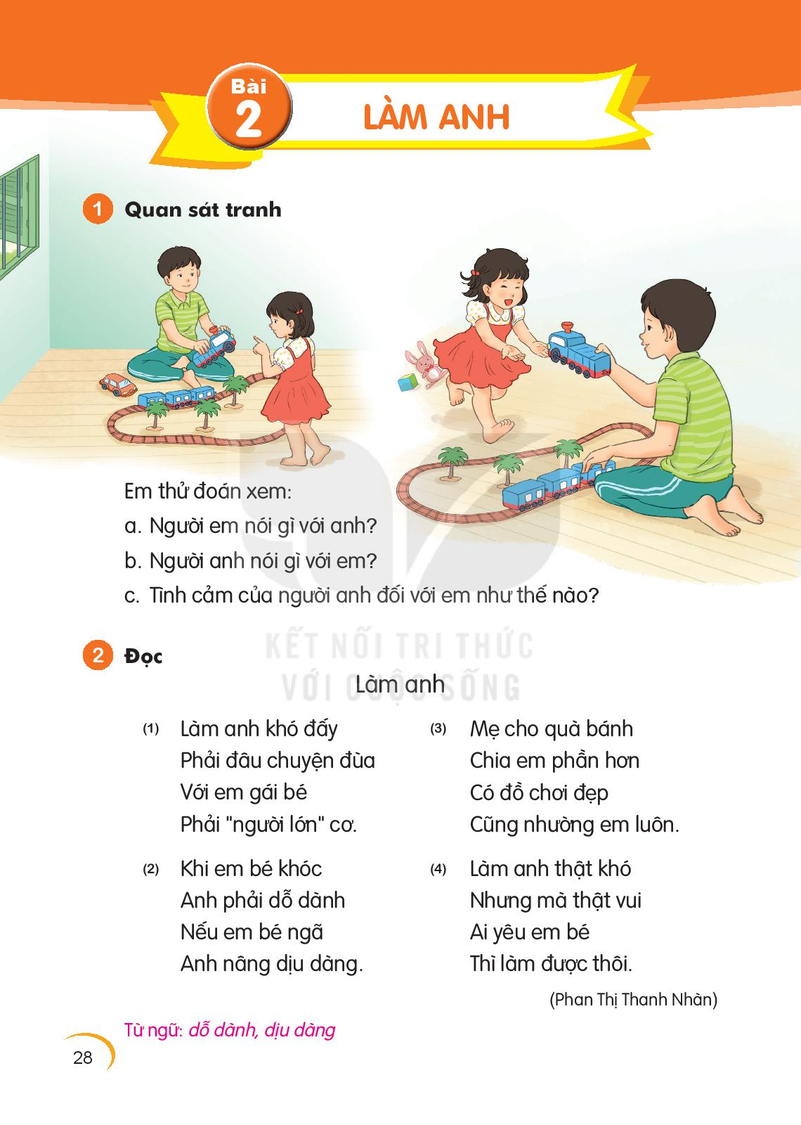

Slide 9
Thứ tư, ngày 14 tháng 2 năm 2025
Tập đọc
Làm anh
3.
Tìm tiếng cùng vần với mỗi tiếng:
bánh:
đẹp:
vui:

Slide 10
3.Tìm tiếng cùng vần với mỗi tiếng bánh, đẹp, vui
vui
núi

Slide 11
Thứ tư, ngày 14 tháng 2 năm 2025
Tập đọc
Làm anh
3.
Tìm tiếng cùng vần với mỗi tiếng:
bánh:
đẹp:
vui:

Slide 13
Thứ tư, ngày 14 tháng 2 năm 2025
Tập đọc
Làm anh
4.
Trả lời câu hỏi.
a. Làm anh thì cần làm những gì cho em?

Slide 15
Thứ tư, ngày 14 tháng 2 năm 2025
Tập đọc
Làm anh
4.
Trả lời câu hỏi.
b. Theo em, làm anh dễ hay khó?

Slide 16
Thứ tư, ngày 14 tháng 2 năm 2025
Tập đọc
Làm anh
4.
Trả lời câu hỏi.
c. Em thích làm anh hay làm em? Vì sao?

Slide 17


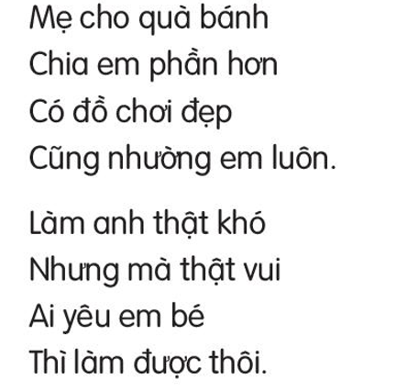
Thứ tư, ngày 14 tháng 2 năm 2025
Tập đọc
Làm anh
4. Học thuộc lòng hai khổ thơ cuối

Slide 18
Thứ tư, ngày 14 tháng 2 năm 2025
Tập đọc
Làm anh
4. Học thuộc lòng hai khổ thơ cuối

Slide 19
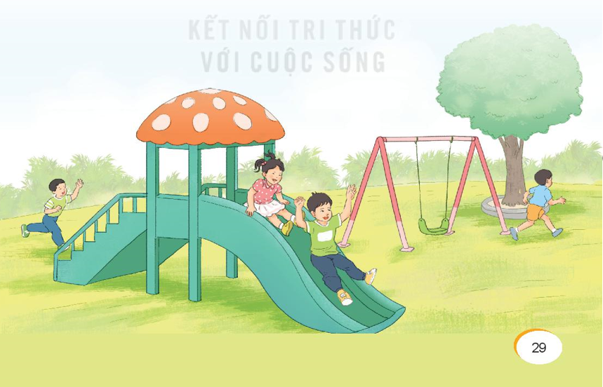
Tập đọc
Làm anh
5. Kể về anh, chị hoặc em của em

Slide 20

Dặn dò

Slide 21

Chaøo taïm bieät
caùc con

